Slide 1
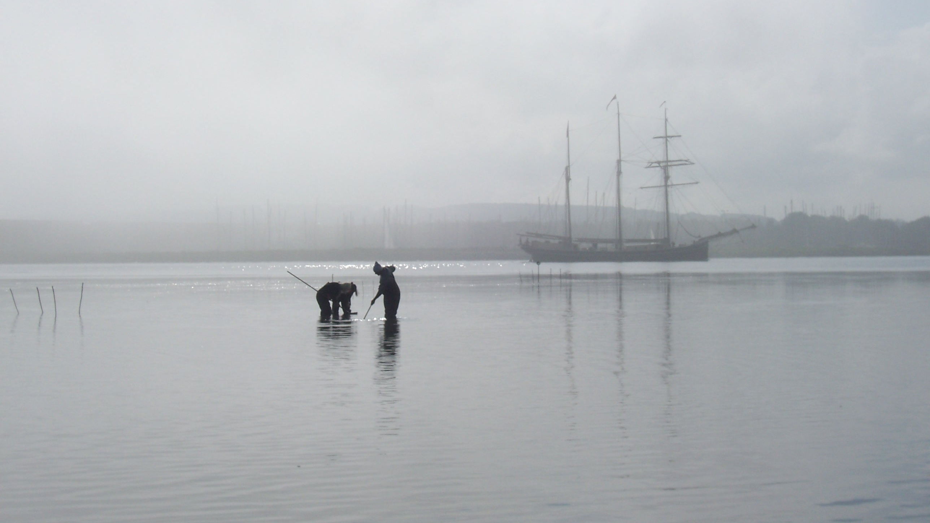
BIOLOGI A

Slide 2
Hvad er biologi?

Slide 3
Nævn mindst 3 ting fra din hverdag, som på en eller anden måde har noget med biologi at gøre…

Slide 4
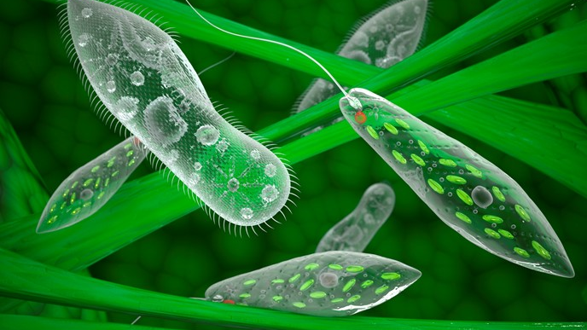
Hvad har I af forventninger til biologi A?

Slide 5

Hvad er god undervisning?

Slide 6
Hvad er en god klasse ?

Slide 7
Hvad er en god elev ?

Slide 8
Hvilke forventninger har du til de andre i klassen ?

Slide 9
Hvad er en god lærer ?

Slide 10
God undervisning er:
når man kan se formålet med det, man lærer.
når man har om et interessant emne
når der er balance mellem teori og praksis/opgaver, så der er den rette mængde af begge dele
når undervisningen er målrettet
når undervisning er varieret og læreren blander teori og opgaver/forsøg
når der er ro og respekt i klassen
når arbejdet er overkommeligt.
når man laver andet end bare at sidde og læse.
når man laver noget aktivt (forsøg og opgaver)
når læreren er engageret og forberedt
når læreren går op i hvad han/hun fortæller og forklarer, så man virkelig kan mærke lærens engagement.
når læreren har styr på sine ting.
når læreren er forståelig.
når både læreren og eleverne er engagerede
når læreren ikke løber for hurtigt over teorien.
når læreren sørger for at besvare spørgsmål
at læreren sørger for at alle er med og ikke går for hurtigt videre.
at have en tålmodig lærer som er god til at forklare og kan omformulere sig, hvis man som elev ikke forstår det

Slide 11
En god elev:
gør sit bedste i undervisningen
er koncentreret
er interesseret
er engageret
er positivt indstillet
er motiveret
har styr på sine lektier
tager noter
deltager aktivt i timen
er forberedt til timen
lytter efter.
yder noget i gruppe arbejde (anti-snylter)
er venlig mod sine klassekammerater.
er hjælpsom (deler noter, hjælp til opgaver)
forstyrrer ikke undervisningen
behandler andre ordentligt
hjælper de andre i klassen
respekterer læreren og de andre elever
inddrager andre elever både socialt men også skolemæssigt
tager hensyn til resten af klassen

Slide 12

Biologi A – fagets identitet
Biologi er læren om det levende og om samspillet mellem det levende og det omgivende miljø.
Biologi beskæftiger sig med de egenskaber, sammenhænge og processer, der karakteriserer biologiske systemer på alle niveauer, det molekylære niveau, celle, individ, population og økosystem.

Slide 13
Biologi A - Kernestof
̶ cellebiologi: opbygning af pro- og eucaryote celler, eucaryote celletyper og membranprocesser
̶ mikrobiologi: vækst og vækstfaktorer, infektionsbiologi og resistens
̶ virus: opbygning og formering
̶ makromolekyler: opbygning og biologisk funktion af carbohydrater, lipider og nucleinsyrer og proteiners struktur, specifikke egenskaber og funktioner
̶ enzymer: opbygning, funktion, enzymatiske hovedklasser og faktorer, der påvirker enzymaktiviteten
̶ biokemiske processer: fotosyntesens overordnede delprocesser, respiration og gæring, herunder carbohydraternes intermediære stofskifte
̶ genetik og molekylærbiologi: nedarvningsprincipper, genregulering, replikation, proteinsyntese, mutation, mitose, meiose genteknologi og bioinformatik
̶ evolutionsbiologi: biologisk variation, naturlig selektion og artsdannelse
̶ fysiologi: oversigt over kroppens organsystemer, åndedrætssystem, blodkredsløb, muskler, arbejdsfysiologi, immunsystem, nervesystem, hormonel regulering og forplantning
̶ populationsbiologi: vækstmodeller, populationsgenetik og Hardy-Weinberg-loven
̶ økologi: samspil mellem arter og mellem arter og deres omgivende miljø, energistrømme, C-, N- og P-kredsløb, økotoksikologi og biodiversitet
̶ eksperimentelle metoder: celledyrkning, transformation, PCR, elektroforese, DNA-sekventering, ELISA, spektrofotometri, arbejdsfysiologiske målemetoder, bestemmelse af populationsstørrelse og af netto- og bruttoproduktion.

Slide 14
Biologi A – supplerende stof
̶ sundhed, sygdom og medicin
̶ biologisk produktion ̶ bioteknologi ̶ bæredygtighed
̶ miljøbeskyttelse
̶ biologiske databaser og big data
̶ bioetik
̶ biologi som videnskabsfag.
Der skal indgå aktuelle eksempler med relation til elevernes hverdag, den aktuelle debat og med lokale og globale perspektiver. Dele af det supplerende stof vælges i samarbejde med eleverne. Der skal indgå materiale på engelsk samt, når det er muligt, på andre fremmedsprog.

Slide 15
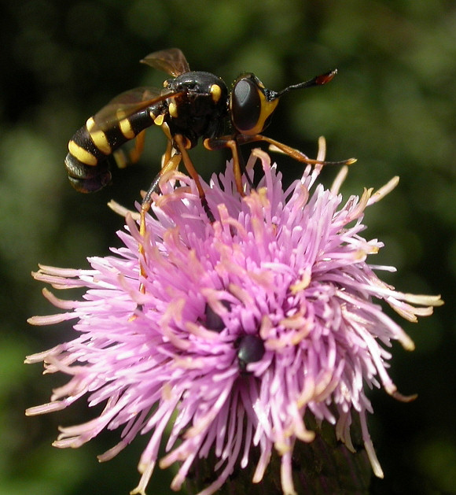
Forløbene
Hovedsageligt tematisk
Suppleret med faglig systematisk læring
Begge vil være en blanding af teoretisk, eksperimentelt og innovativt arbejde

